Slide 2
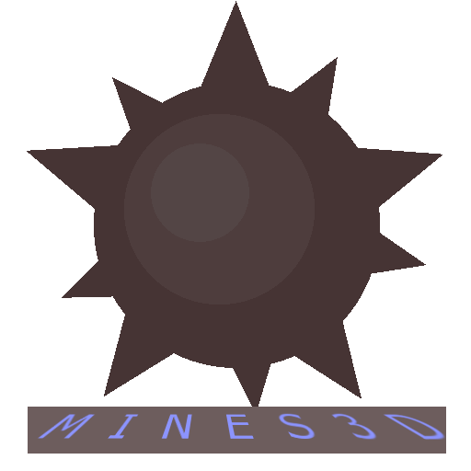
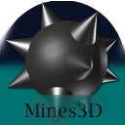
Mines3D
Mines3D | Andre & Cedric & Jan

Slide 3
Mines3D
Mines3D | Andre & Cedric & Jan
Von Andre, Cedric und Jan

Slide 4
Gliederung
Mines3D | Andre & Cedric & Jan
Unsere Idee
Ziele
Arbeitsaufteilung
Themen
Personen
Das Programm

Slide 5
Unsere Idee
Mines3D | Andre & Cedric & Jan
Ein klassisches Spiel „neuerfinden“
Minesweeper
Mit Erweiterungen
Zu einem „Third-Person“ – Spiel umwandeln

Slide 6
Ziele
Mines3D | Andre & Cedric & Jan
Ohne zusätzliche Installation startbar
Leicht zu verstehen
Prinzip wie beim klassischem Minesweeper

Slide 7
Arbeitsaufteilung - Themen
Mines3D | Andre & Cedric & Jan
Planung und Zeiteinteilung
Game- Engine zur Verwirklichung
Blender
Welt bauen
Texturieren
Algorithmus Programmieren
Dokumentation

Slide 8
Arbeitsaufteilung - Personen
Ereignis | Person
Entscheiden ob HTML mit JS oder mit einer Game-Engine | Jan, Andre & Cedric
Besprechung: Machbarkeit der Features | Jan, Andre & Cedric
Blender + Python + GIMP erlernen und vertiefen | Blender: Andre Python: Jan GIMP: Cedric
Blender:
Spielwelt erstellen | Andre
3D Models erstellen | Andre
Kamera Bewegung | Andre
3D Charakter & Animation | Andre & Jan
Texturieren | Cedric & Andre
Animationen Erstellen und Integrieren | Jan
Sound Erstellen und Integrieren | Cedric
Abenteuerkarte 3D Erstellen | Jan
Abenteuerkarte 3D Integration | Andre & Jan
Menü | Andre & Jan
Python:
Spielmechanik | Jan
Ausrüstungssystem | Jan
Erweiterung: Spielfelderstellung mit Variablen Größen | Jan
Level System | Jan
Menüführung | Jan & Andre
Soundregler Integration | Jan & Andre
Projekt Präsentation | Alle
Lastenheft & Schriftliche Einschätzung | Andre & Jan
Testen | Alle
Bug Behebung | Andre & Jan
Mögliche Verbesserungen & Erweiterungen | Cedric, Andre & Jan
Lastenheft | Jan
Anwenderhandbuch | Cedric
Testplan mit Testfällen | Cedric
Inline – Dokumentation | Cedric
Mines3D | Andre & Cedric & Jan
Jeder hat eigene Stärken/ Fähigkeiten

Slide 9
Ereignis | Person
Entscheiden ob HTML mit JS oder mit einer Game-Engine | Jan, Andre & Cedric
Besprechung: Machbarkeit der Features | Jan, Andre & Cedric
Blender + Python + GIMP erlernen und vertiefen | Blender: Andre Python: Jan GIMP: Cedric
Blender:
Spielwelt erstellen | Andre
3D Models erstellen | Andre
Kamera Bewegung | Andre
3D Charakter & Animation | Andre & Jan
Texturieren | Cedric & Andre
Animationen Erstellen und Integrieren | Jan
Sound Erstellen und Integrieren | Cedric
Abenteuerkarte 3D Erstellen | Jan
Abenteuerkarte 3D Integration | Andre & Jan
Menü | Andre & Jan
Python:
Spielmechanik | Jan
Ausrüstungssystem | Jan
Erweiterung: Spielfelderstellung mit Variablen Größen | Jan
Level System | Jan
Menüführung | Jan & Andre
Soundregler Integration | Jan & Andre
Projekt Präsentation | Alle
Lastenheft & Schriftliche Einschätzung | Andre & Jan
Testen | Alle
Bug Behebung | Andre & Jan
Mögliche Verbesserungen & Erweiterungen | Cedric, Andre & Jan
Lastenheft | Jan
Anwenderhandbuch | Cedric
Testplan mit Testfällen | Cedric
Inline – Dokumentation | Cedric
Mines3D | Andre & Cedric & Jan
Notes:
MORPHEN EINFÜGEN --- POWERPOINT 2016

Slide 10
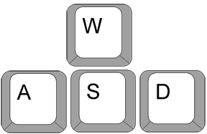
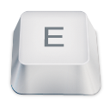

Das Programm
Mines3D | Andre & Cedric & Jan
Steuerbar mit:
Platten aufdecken:
Hüpfen:

Slide 11
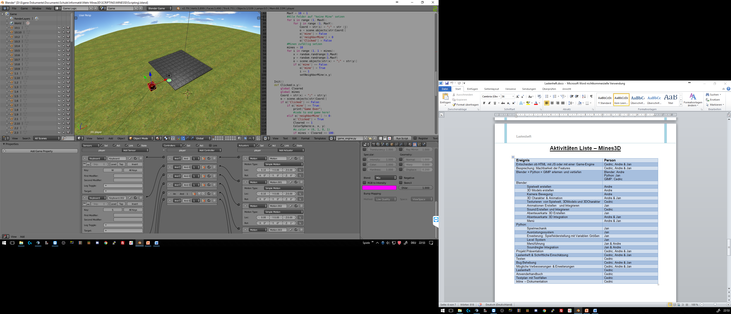
Das Programm
Mines3D | Andre & Cedric & Jan
Blender

